Slide 1
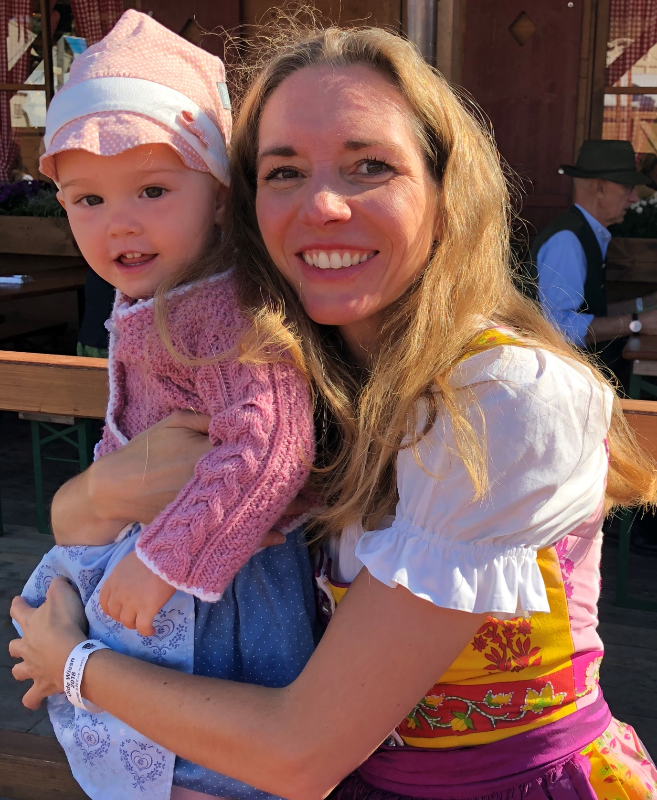
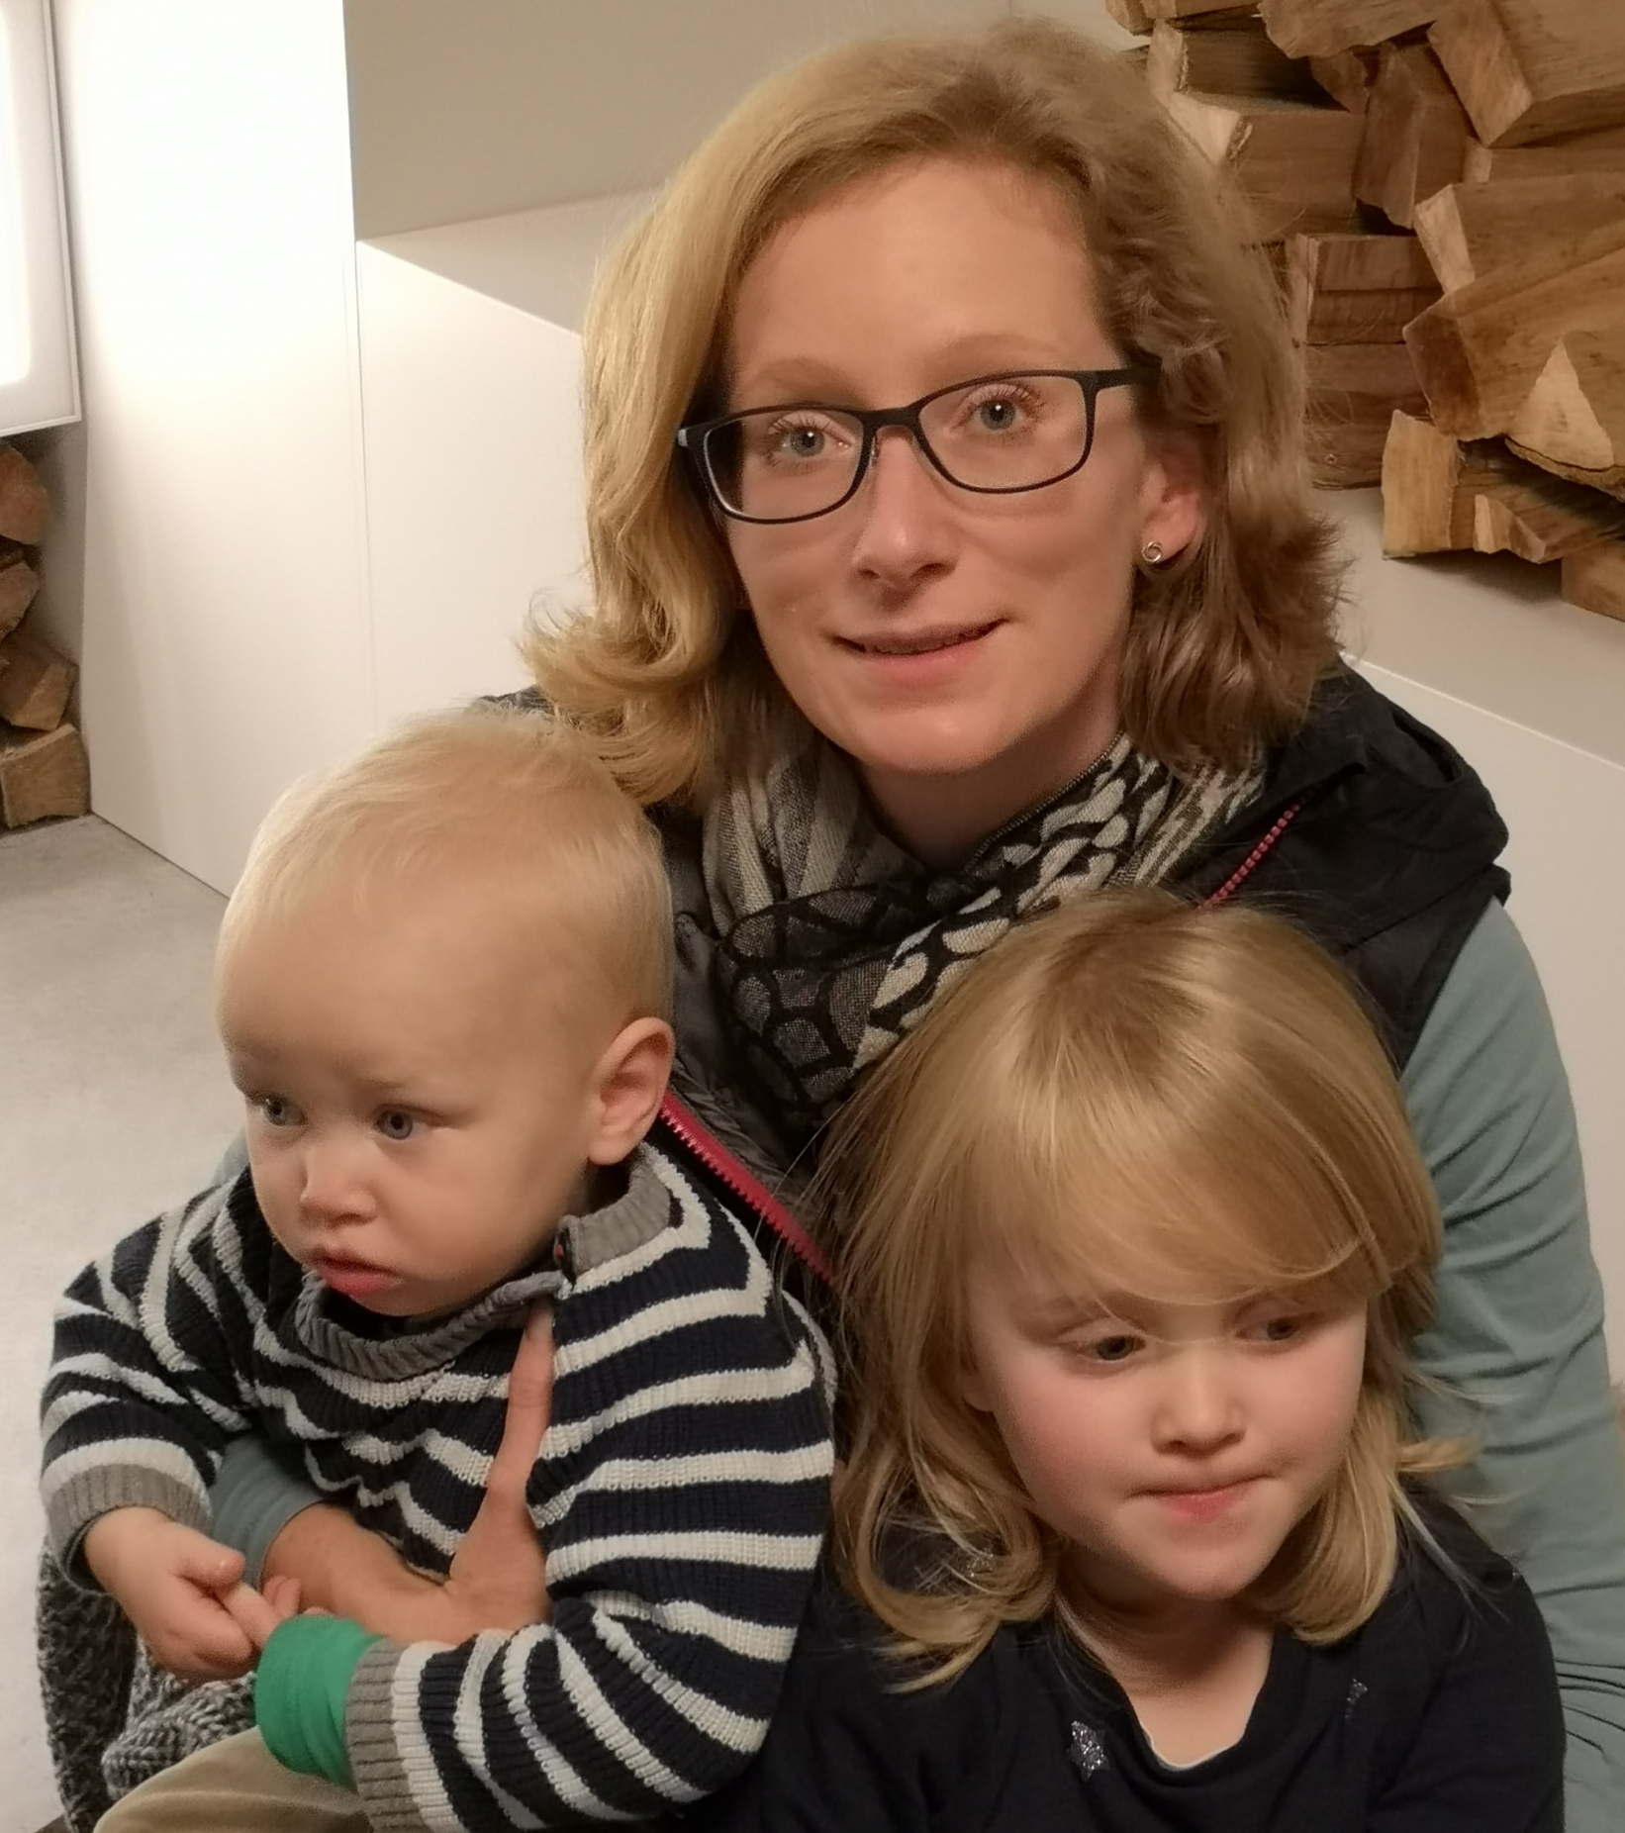
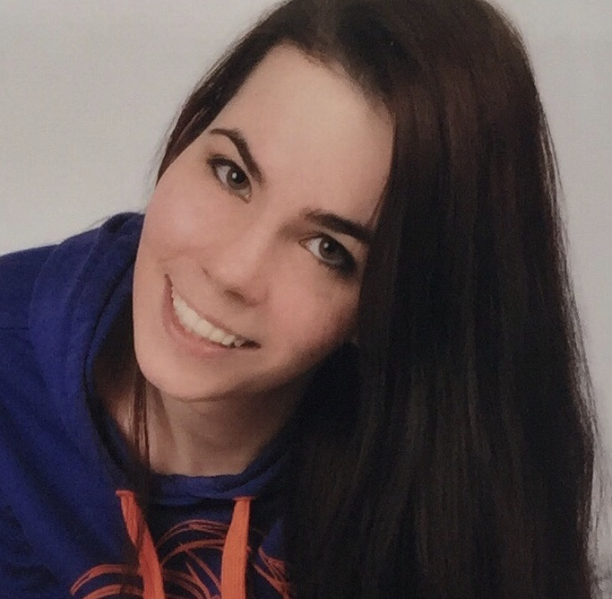
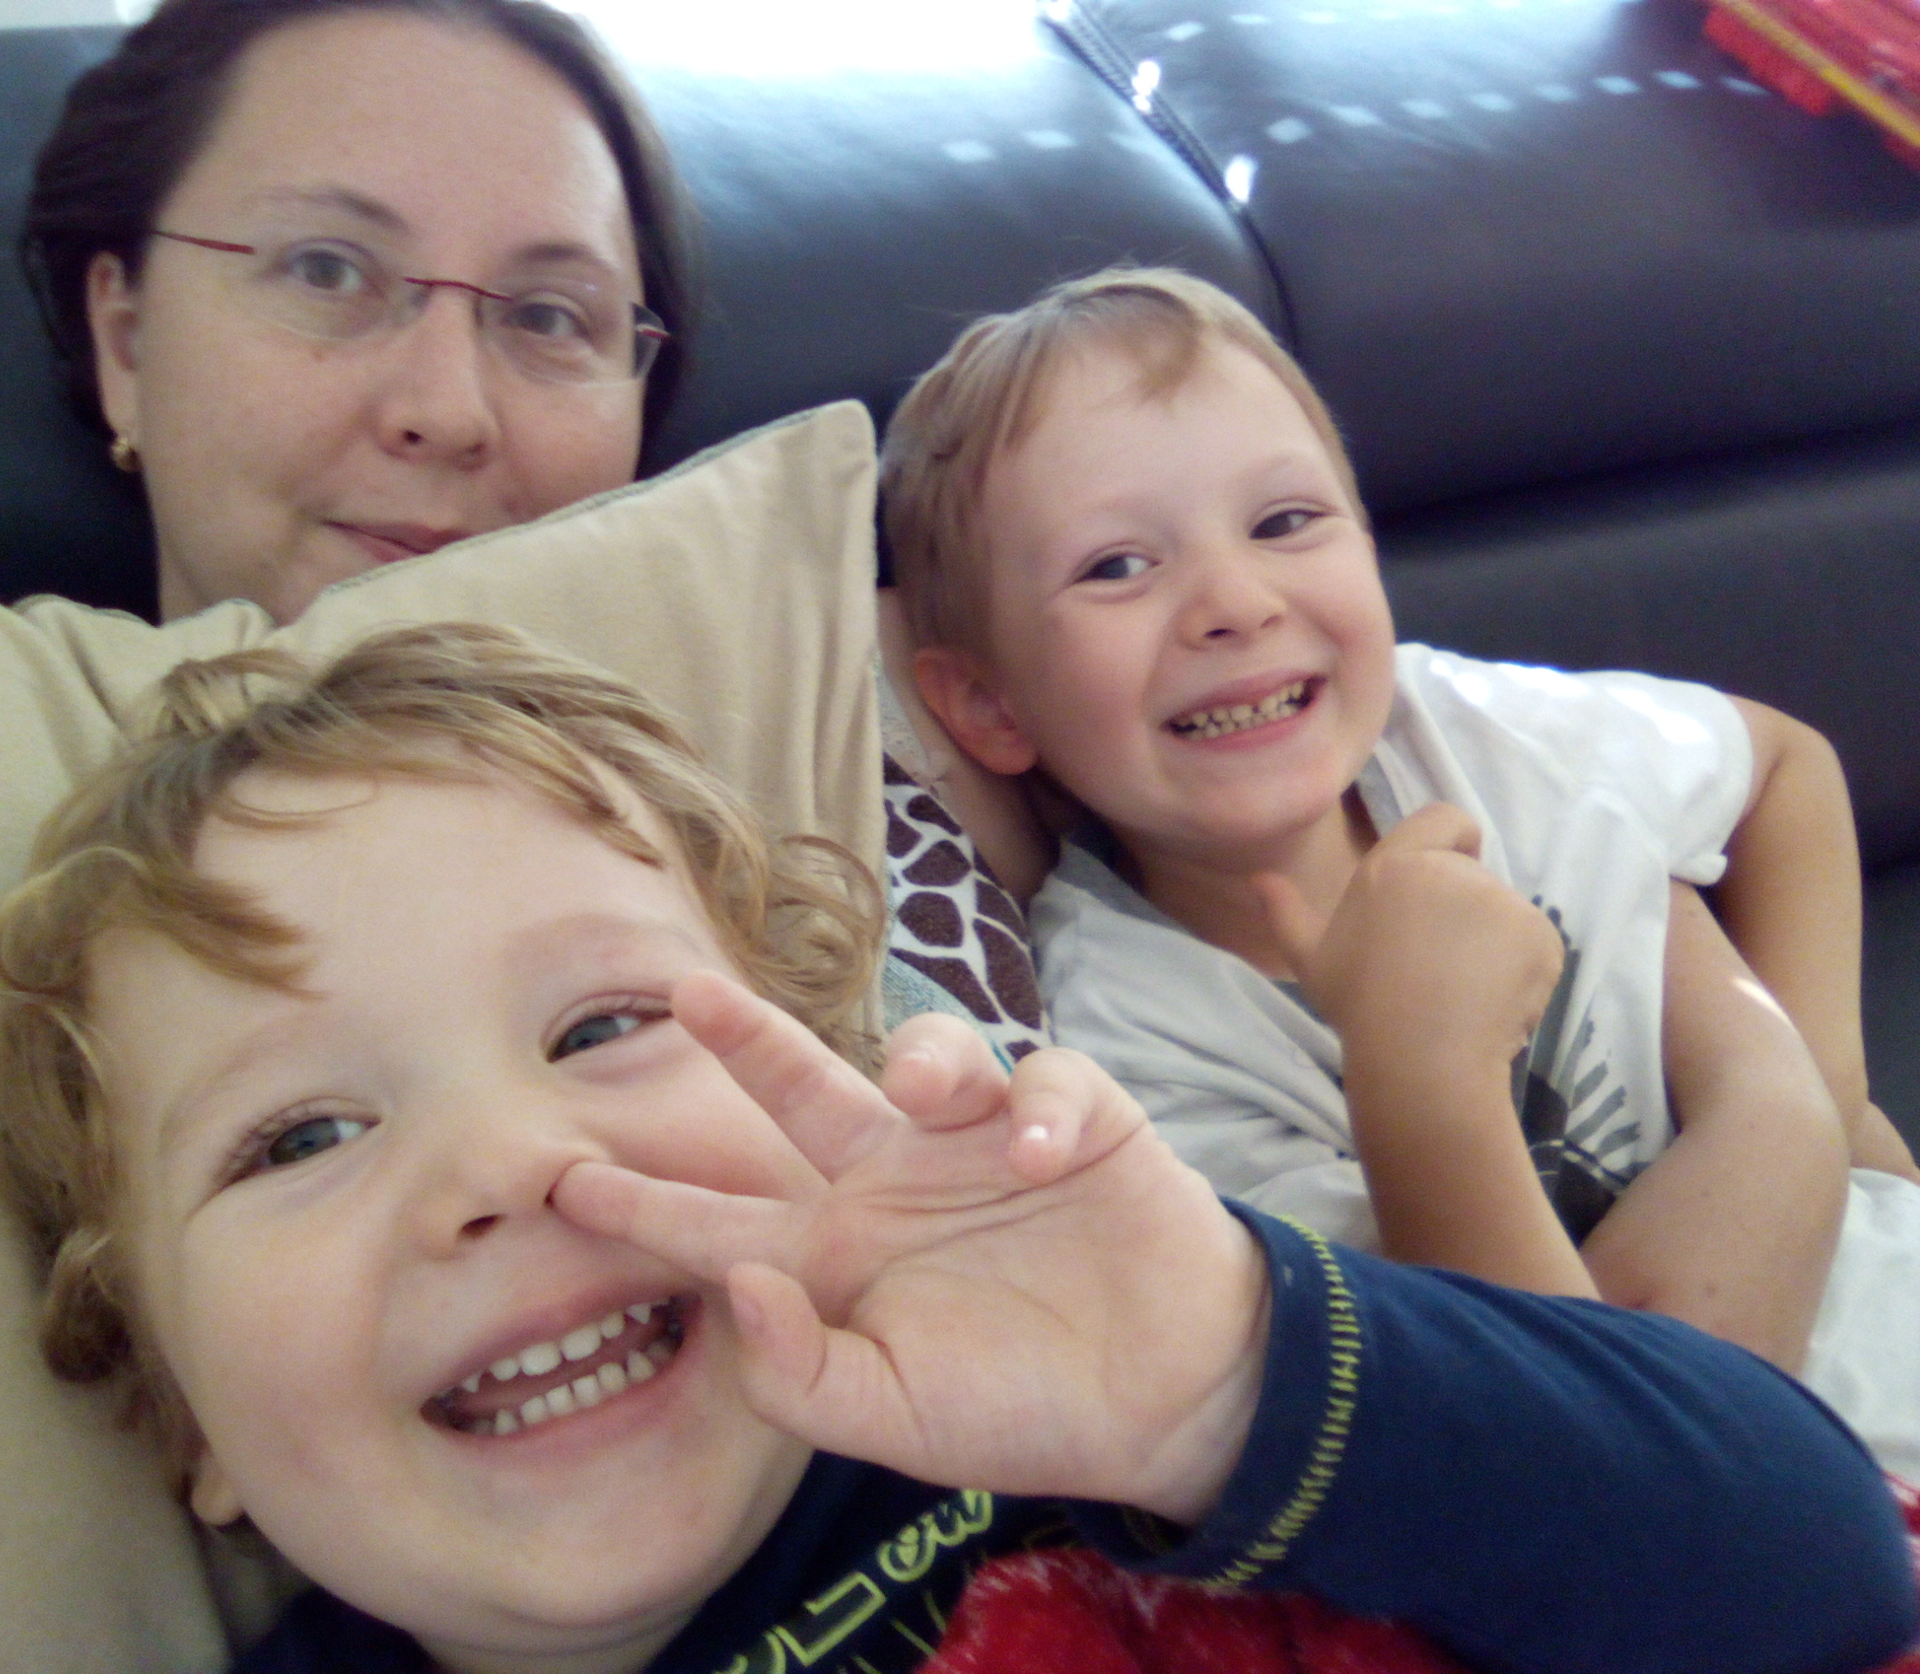
Eckhardt Katharina
Götz Michaela
Hess Daniela
0176-24296225
Helmbrecht Michaela
Schneider Daniel
Ege Jana

